Slide 1
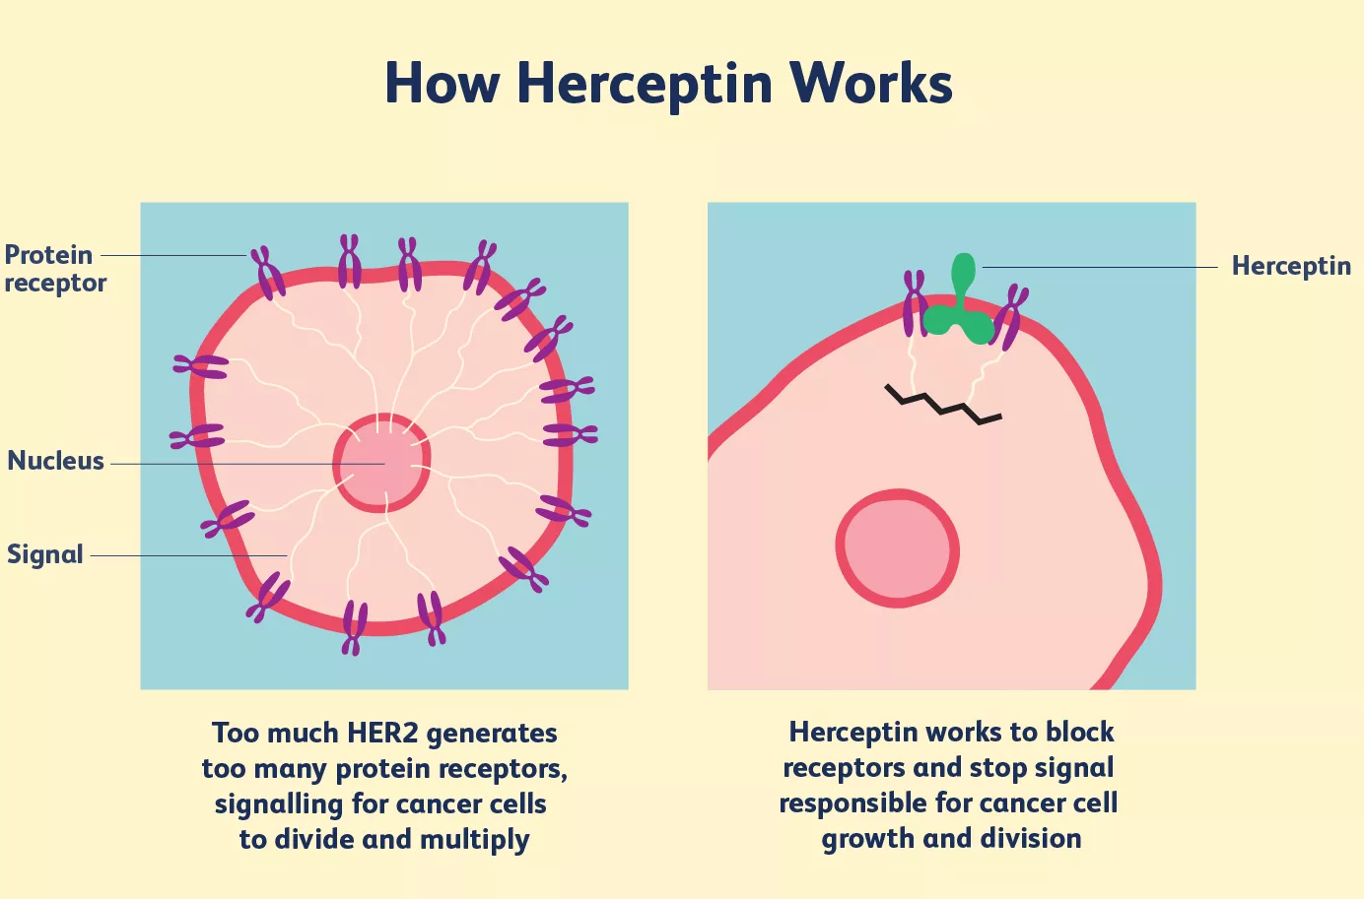
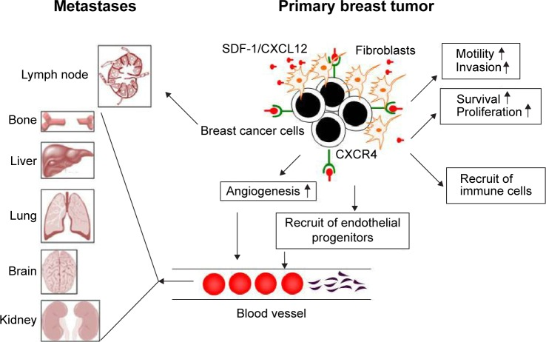
Research
Her2 and CXCR4 bispecific antibodies
Her2
CXCR4
Creened the strain and DNA sequencing
Determined the antibody Kd value of the experiment
Transformation and plasmid transfection experiments
Xu, C., Zhao, H., Chen, H., & Yao, Q. (2015). CXCR4 in breast cancer: oncogenic role and therapeutic targeting. Drug design, development and therapy, 9, 4953.
Notes:
这个是我大二期间在我们学院杜娟娟老师组做的research。关于双特异性抗体。
HER2 是人类表皮生长因子受体家族的成员。这种致癌基因的扩增或过度表达已被证明在某些侵袭性乳腺癌的发生和发展中起着重要作用。近年来，该蛋白已成为约 30%乳腺癌患者的重要生物标志物和治疗靶点
CXCR4也是一种乳腺癌药物靶点，它会促进癌症部位的血管生成、细胞增殖。
我们在这个project中试图找出针对这两个靶点的双特异性抗体，我当时主要是帮助学姐对构件好的抗体文库进行测序，然后测定我们设计出来的抗体的Kd值

